Slide 1
产品结构管理
鼎捷软件

Slide 2

内容大纲
系统概述
系统主作业流程说明
基础资料准备
日常作业操作
管理报表应用说明
期初开账资料准备说明
实例操作讲解

Slide 3
系统概述
系统目的
系统特色
系统关联说明
系统应用前提

Slide 4
系统目的
为产品研发部门提供系统支持,协助用户对产品数据进行管理分析
内嵌图文管理/E_ITEM/E_BOM/ECR/ECN，满足PLM管理的初级需求
提供配置模板功能，便于客户建立相似性产品结构，提高接单效率
通过配置约束，排除接单过程中的错误配置以及无法满足的需求

Slide 5
系统特色
提供产品生命周期管理模式，方便及时查找追溯产品相关信息，有效控制产品在开发、引进、成长、成熟、衰退阶段的质量和时效，大大提升研发管理的效率
提供各种类型BOM搭建模型，支持A型、V型、X型、Y型的BOM，并能对BOM快速进行建立、复制、维护、变更、删除，有效满足不同行业、不同形态的产品结构需求(
提供集团BOM的管理模式，统一建立并可依不同工厂需求设置转换其专属BOM，既能实现统一管理又能满足各工厂的个性需求，提升研发数据管理的规范性
提供计划BOM功能, 更贴合实务的预测方式，缩减最终产品之數目,并透过HIT RATE更方便准确提供企业进行计划性生产之规划
提供强大的产品配置管理功能，满足配置套餐式或动态可配置式BOM，方便快速生成不同需求的BOM，方便研发产品数据的管理，加快产品的交付
提供灵活的取替代料管理模式（新旧、主副、通用、 专用、顺序、用完再替、择期替代、群组替代），从计划到现场全程考虑取替代信息，加快库存周转，有效避免呆滞

Slide 6
系统关联说明
销售管理
销售订单
计划管理系统
MPS生成 MRP生成
BOM
存货管理
品号
采购管理
请购单 采购单 采购变更单 到货单
工单管理
工单 工单变更单 领料申请单 领料单 入库申请单 入库单
Notes:
1.工单
工单：展料、重计单身；工单变更单：展料、重计单身；领料申请、领料：取替代料；入库申请、入库：拆机工单入库
2.销售
销售订单：品号F4配置模拟产生客户bom；销货单：整套组件展开（暂不提供）；
3.存货
品号：构成bom、设定是否多产出；
4.计划
MPS、MRP：根据bom产生主生产计划、物料需求计划
5.采购
请购：BOM转请购；采购单：整套组件展开（暂不提供）、料件认可信息；采购变更：料件认可；到货单：料件认可；入库单：无

Slide 7
系统应用前提
公用信息子系统
存货管理子系统

Slide 8
系统应用前提-前序作业
维护供应商信息
维护属性信息
维护工艺信息
维护品号群组信息
维护工厂信息
维护品号信息
维护行政单元信息
维护品号工厂信息
维护员工信息

Slide 9
内容大纲
系统概述
系统主作业流程说明
基础资料准备
日常作业操作
管理报表应用说明
期初开账资料准备说明
实例操作讲解

Slide 10
系统主作业流程说明
系统导航图
系统功能图
系统主作业说明

Slide 11
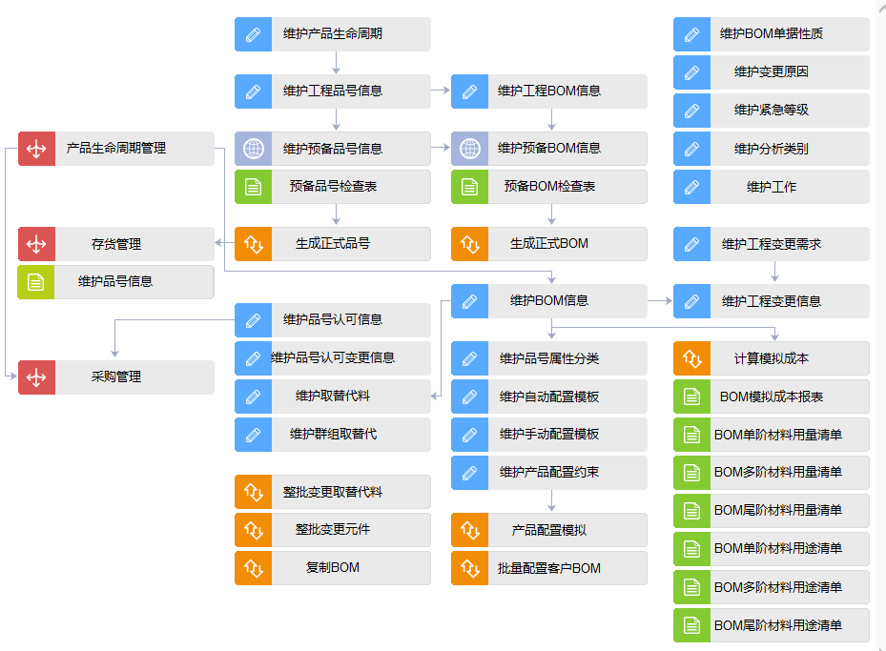
系统导航图

Slide 12
系统功能图
基础设置
维护BOM单据性质
维护产品生命周期
维护变更原因
E_ITEM/E_BOM
维护工程品号
维护预备品号
生成正式品号
维护工程BOM
维护预备BOM
生成预备BOM
BOM系统
BOM
维护BOM信息
维护取替代料
维护取替代群组
维护自动配置模板
维护手动配置模板
维护产品配置约束
产品配置模拟
维护ECR
ECR/ECN
维护ECN
维护品号认可信息
AVL
维护品号认可变更

Slide 13
系统主作业说明
工厂、产品生命周期、工艺、单据性质、变更原因、紧急等级、分析类别、工作
维护基础信息
维护工程品号
工程品号转正式品号
生成正式品号
维护预备品号
维护工程BOM
工程BOM转正式BOM
生成正式BOM
维护预备BOM
维护BOM
维护品号属性分类
配置客户BOM
维护自动配置模板
维护产品配置约束
维护手动配置模板
产品配置模拟
维护工程变更需求
工程变更
维护工程变更信息

Slide 14
内容大纲
系统概述
系统主作业流程说明
基础资料准备
日常作业操作
管理报表应用说明
期初开账资料准备说明
实例操作讲解

Slide 15
专有名词
模型BOM (Config BOM)
产品选配的材料结构清单。
客户BOM (Customer BOM)
提供给用户的最终具体产品的材料结构清单。
计划BOM (Planning BOM)
建立企业产品系列与实体品号的从属关系及计划比率，用于后续企业计划依据。
Max BOM
某产品型号最大化的材料结构清单。

Slide 16
专有名词
ECR (Engineering Change Request)工程变更申请
通常使用于新产品完成后﹐非工程单位就本身之需要发出工程变更申请﹐交工程单位研究。
ECN (Engineering Change Notice)工程变更通知
通常使用于新产品开发过程中之工程变更﹐工程部门确认变更后发出﹐通知相关单位。 。

Slide 17
ConfigBOM建置流程-专有名词
套餐式
1.企业预先设置与确定好可提供给客户的产品组合,组合以外的产品无法提供。如：电脑组装、自行车组装
2.在系统中表现为:品号特征码需在事先定义
设计式
1.企业预设可提供产品组合范围，但具体实际特征需接单时依客户需求或现场实际测量值,方可提供完整确定产品组合。如：订制窗帘、订制货架。
2.在系统中表现为:品号特征码需在接单时再产生
属性
产品不同特征的描述，具体包含由企业预设值的属性和由用户给定具体值的参数.如：颜色、品牌、速别、高度、宽度
Notes:
从订单切入点的角度看,企业的制造模式有:
按分销生产（Make To Distribution）
按库存生产（Make To Stock）
接单组装（Assemble To Order）
接单制造（Make To Order）
接单设计（Engineering To Order）
Configurate To Order
供应链属性——含括的领域较多,对品号的，变量是对品号特征码的属性，属于品号属性的一部分.

Slide 18
ConfigBOM建置流程-专有名词
自动模板
按一定规则事先预设产品与下阶组件间用料与用量关系,用户挑选产品时系统依此自动匹配组件的模板。
手动模板
事先预设可供客户选择的组件，以模板形式建立可以供多个产品共享。
比如，购买A款自行车时客户可选小包件是要水壶还是水杯
约束
产品模型中存在于零组件间用料及用量校验关系，配置用户产品时可用于检查，会提示相应MSG:W OR E;
如:打了英文的Logo,就不能不选择英文的说明书

Slide 19
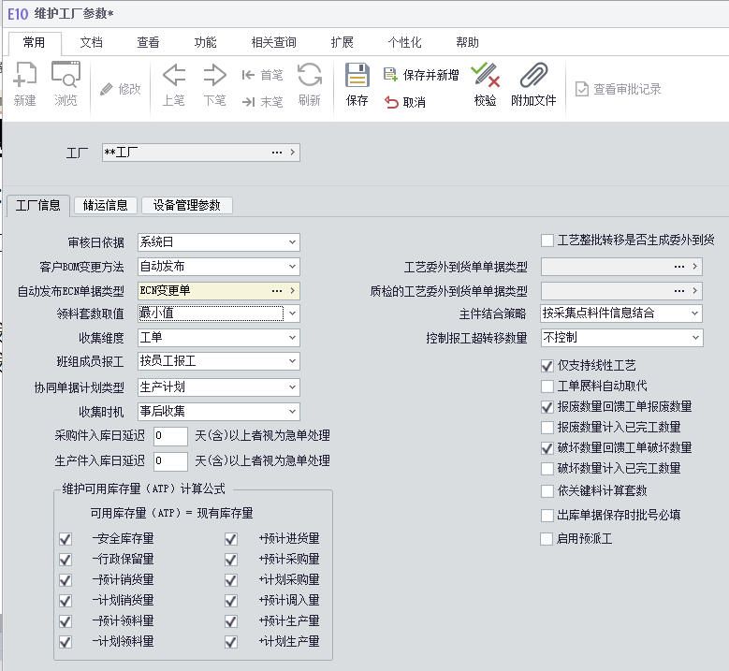
基础资料准备－维护工厂参数
作业目的：在工厂参数中设定发布客户BOM的功能控制
设定当前工厂客户BOM的发布方式
当为自动发布时，需同时制定自动发布使用的ECN单据类型
客户BOM的发布方式：
自动：适用于产品结构固定，
客户BOM始终与配置BOM保持同步，
以研发部门为主的用户；
手动：适用于以配置BOM为模板，
以客户需求为主的用户。

Slide 20
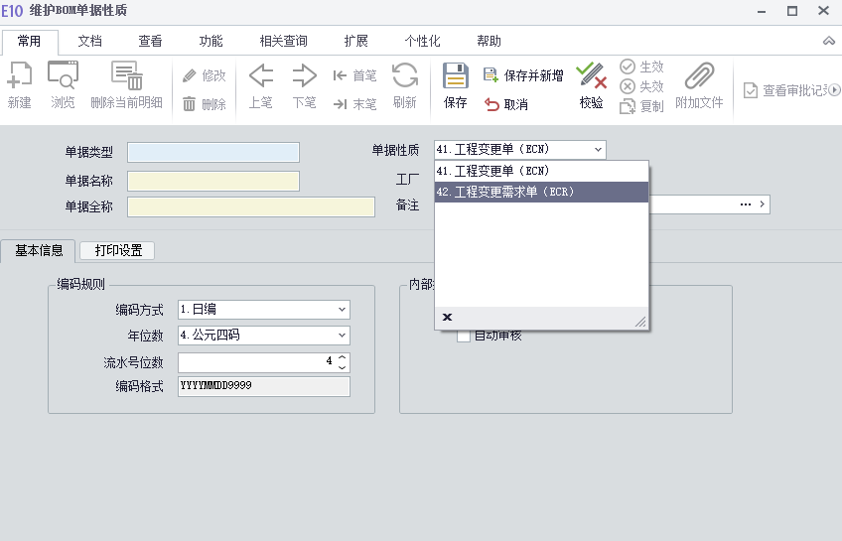
基础资料准备－维护BOM单据性质
作业目的：维护BOM单据类型信息
建立BOM系统中的单据类型：工程变更需求单、工程变更单

Slide 21
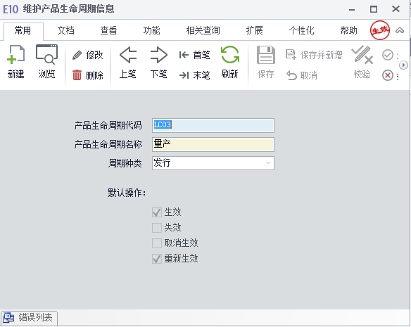
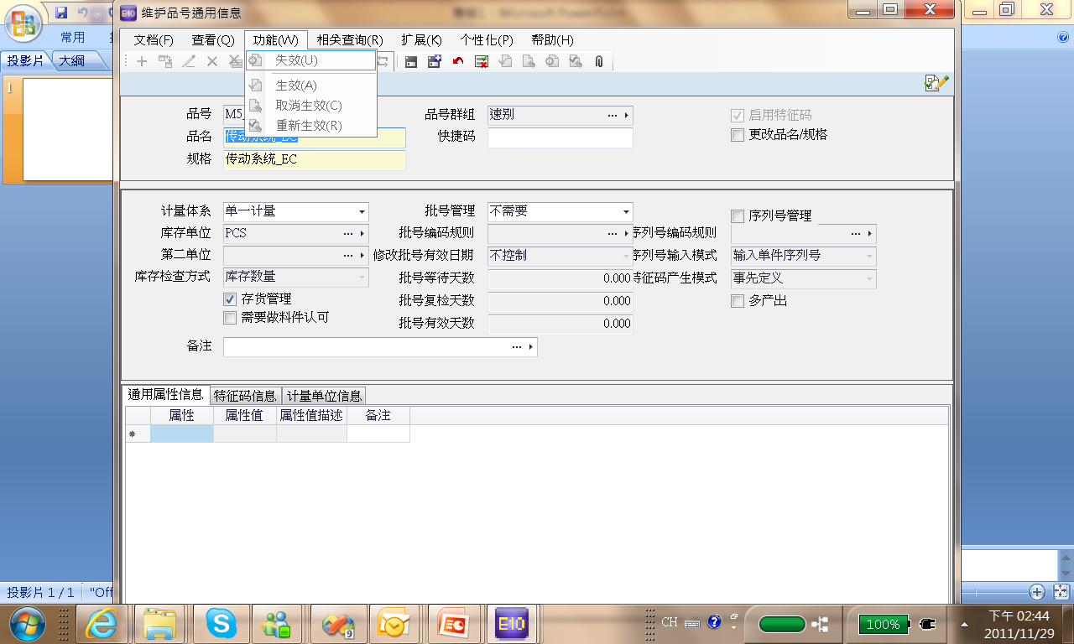
基础资料准备－维护产品生命周期信息
作业目的：建立产品生命周期代码
针对3种周期状态可以定义多个代码，但同一个操作项只能存在一次
新建
发行
终止
对应品号信息的按钮

Slide 22
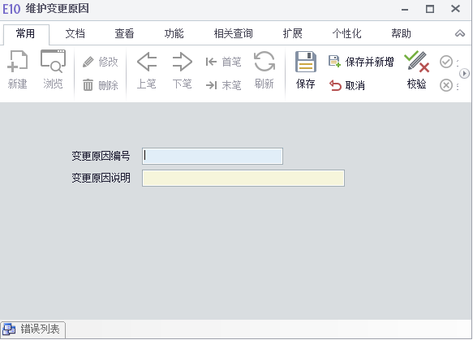
基础资料准备－维护变更原因
作业目的：建立ECR或ECN的常用变更原因信息
通过定义变更原因的基础信息，后续可以此进行统计分析

Slide 23
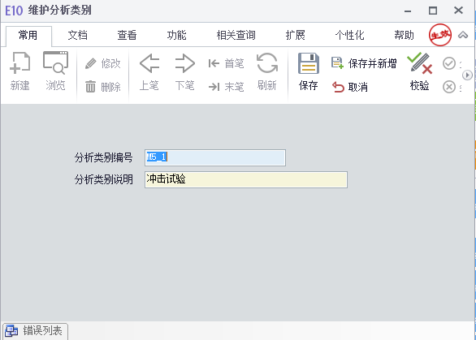
基础资料准备－维护分析类别
作业目的：建立ECR的分析类别
在ECR上记录对产品做过的鉴定实验内容

Slide 24
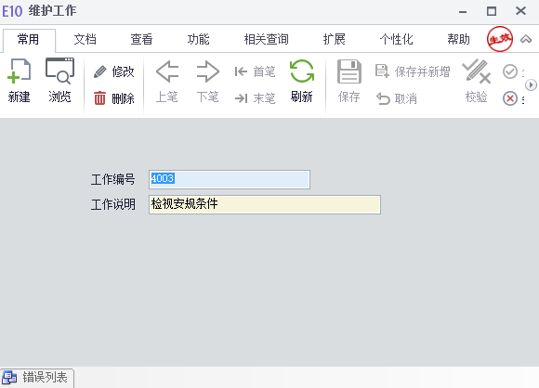
基础资料准备－维护工作
作业目的：建立变更后续的相关工作指示
在ECR/ECN上记录后续的工作安排

Slide 25
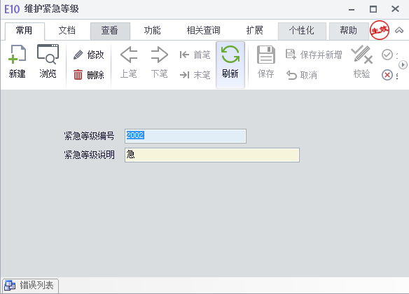
基础资料准备－维护紧急等级
作业目的：建立ECR/ECN的紧急程度信息
在ECR/ECN上记录此次变更的紧急程度

Slide 26
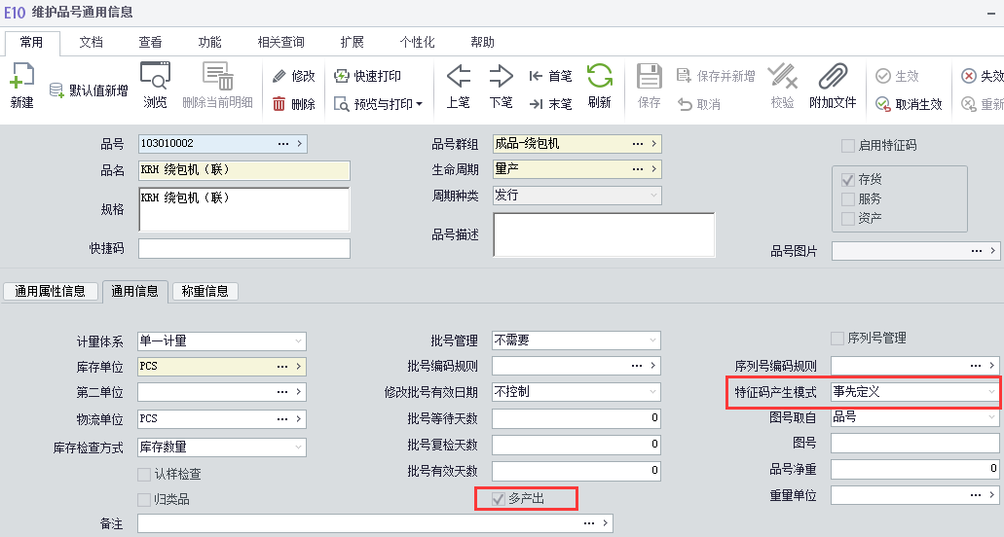
基础资料准备－维护品号信息
作业目的：在品号通用信息中，设定与BOM相关的信息
特征码产生模式来源于“品号群组”中的设定（事先定义/CTO配置产生），影响到BOM单身可选择的元件类型
多产出表示品号是否有联副产品、回收料的产出信息，需要在BOM中维护

Slide 27
内容大纲
系统概述
系统主作业流程说明
基础资料准备
日常作业操作
管理报表应用说明
期初开账资料准备说明
实例操作讲解

Slide 28
日常作业操作－工程品号流程
开始
工程品号维护
预备品号维护
预备品号检查
预备BOM检查表
生成正式品号

Slide 29
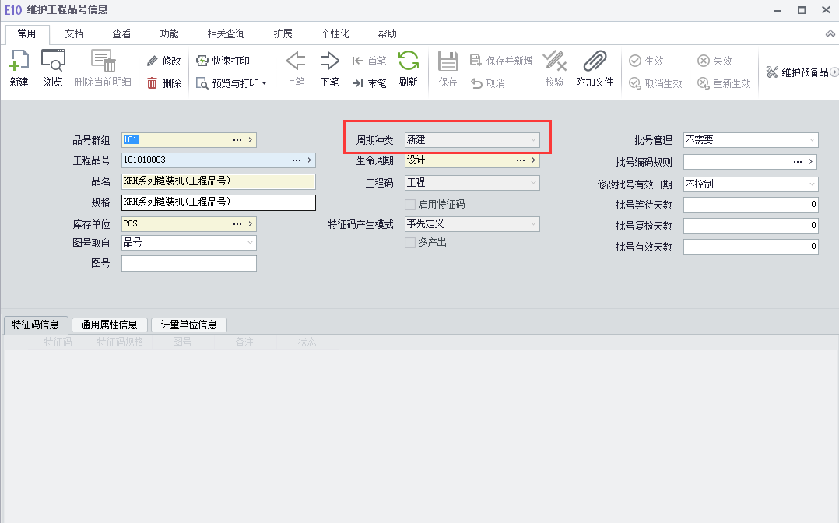
日常作业操作－维护工程品号
作业目的：为研发状态的产品建立工程品号信息
企业新研发的产品在投入量产之前，需要建立工程品号用于研发资料管理
1.新建(研发)
2.发行(生产)
3.终止(停产/停用)

Slide 30
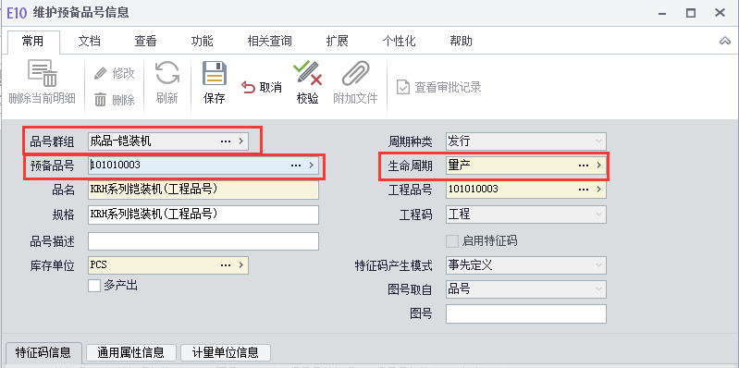
日常作业操作－维护预备品号信息
作业目的：预先计划将工程品号转成正式品号信息，对工程品号设定新的正式品号
此作业必须通过点击“维护工程品号”的工具栏按钮“维护预备品号信息”才可以运行
变更品号群组.
预先设定正式品号.
预先设定正式品号的生命周期.

Slide 31
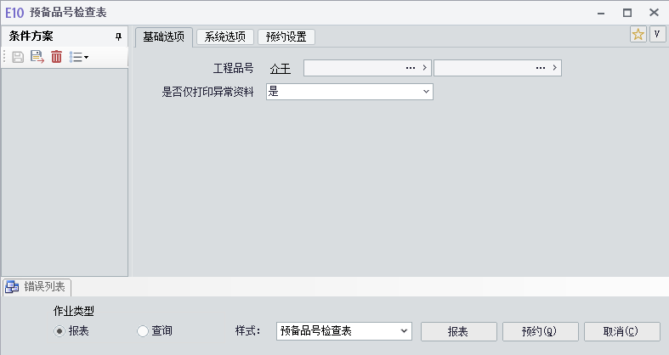
日常作业操作－预备品号检查
作业目的：检查预备品号转成正式品号之前，品号资料是否齐全
通过报表查询预备品号相关资料，用于正式品号生成前检查

Slide 32
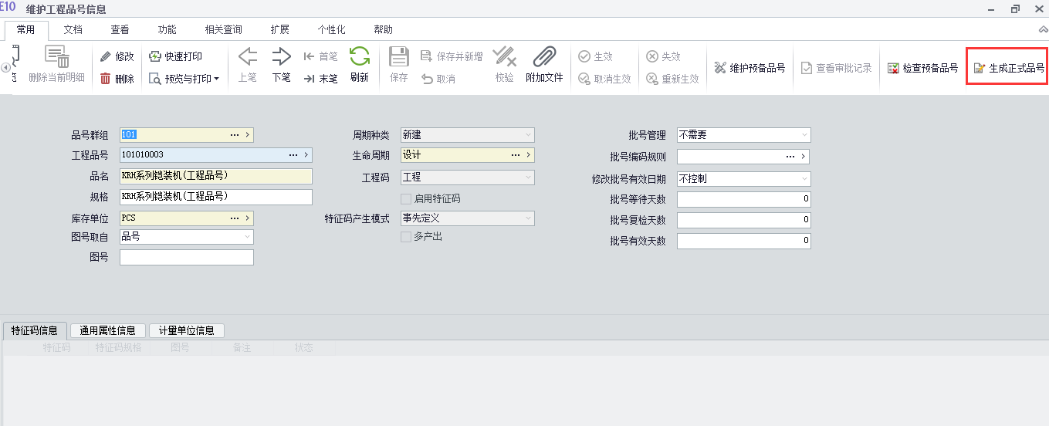
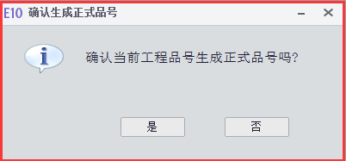
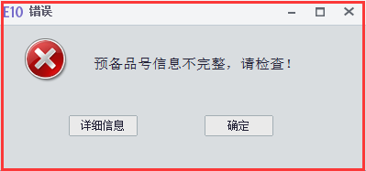
日常作业操作－生成正式品号
作业目的：将工程品号转成正式品号
点击工程品号的工具栏按钮“生成正式品号”
将当前工程品号信息以及维护好的预备品号信息一并更新为正式品号

Slide 33
日常作业操作－工程BOM流程
开始
工程BOM维护
预备BOM维护
预备BOM检查
预备BOM检查表
生成正式BOM

Slide 34
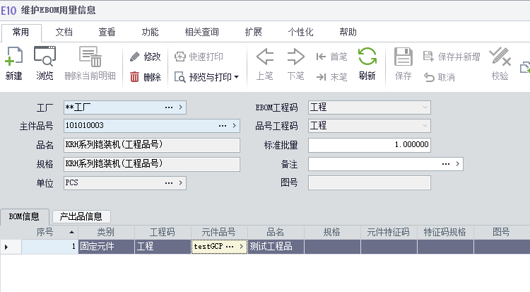
日常作业操作－维护EBOM信息
作业目的：建立新产品研发階段的零部件结构关系的工程BOM
建立EBOM的主件品号可以是工程品号，也可以是正式品号
建立EBOM之前，必须要建立品号工厂信息

Slide 35
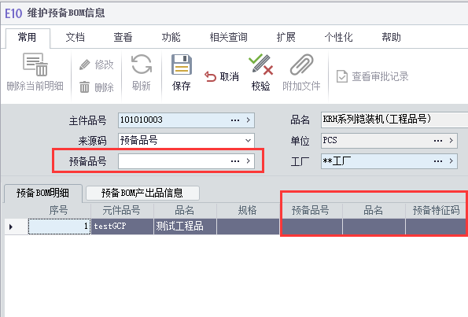
日常作业操作－维护预备BOM信息
作业目的：预先規划工程BOM转成正式BOM的信息
主件品号为工程品号者,需输入预备品号.做为生成正式BOM的主件品号
组件品号为工程品号者,需输入预备品号及预备特征码.做为生成正式BOM的组件品号及特征码.
组件品号为启用特征码,才需输入特征码

Slide 36
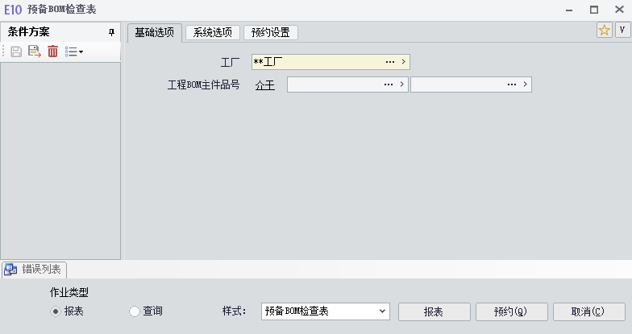
日常作业操作－预备BOM检查
作业目的：检查预备BOM转成正式BOM之前，相关资料是否齐全
通过报表展开工程BOM多阶信息查询关资料，用于正式BOM生成前检查

Slide 37
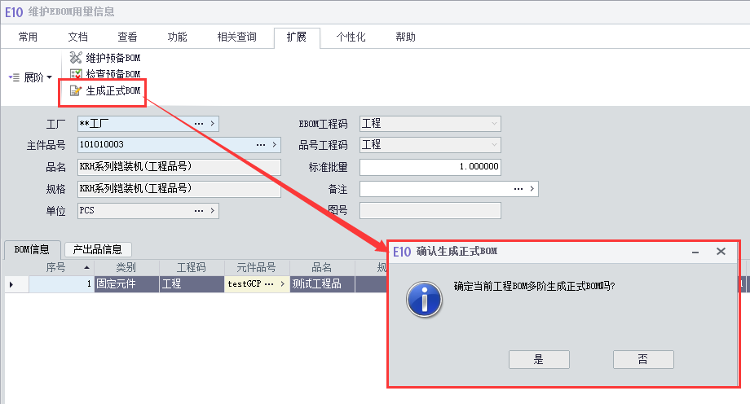
日常作业操作－生成正式BOM
作业目的：将工程BOM转成正式BOM
点击工程BOOM的工具栏按钮“生成正式BOM”
将当前工程BOM信息以及维护好的预备BOM信息一并更新为正式BOM

Slide 38
日常作业操作－ BOM建置流程
开始
维护产出品
维护取替代料
维护BOM
维护品号变量分类
维护群组取替代
特色:
1、建立ConfigBOM的主件品号需启用特征码
2、BOM同样可能存在多产出品、取替代料
3、单身组件类别可选多类,自动、手动模板设置
4、产品配置约束的浏览
维护自动配置模板
维护手动配置模板
维护产品配置约束
BOM展阶查询

Slide 39
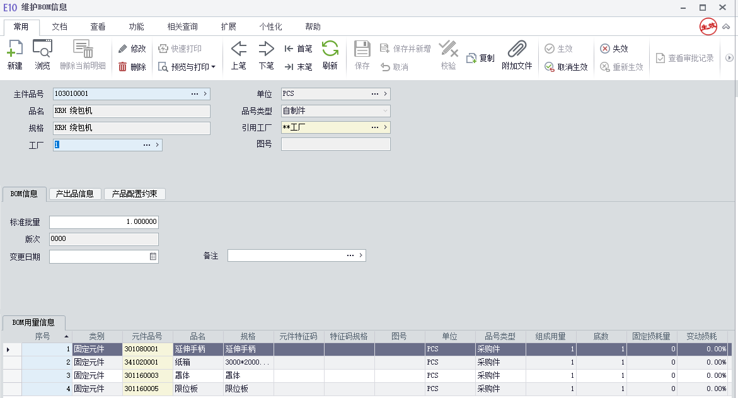
日常作业操作－维护BOM信息
作业目的：录入企业生产产品的产品结构物料信息
一个主件品号在同一个工厂下只能有一个BOM
不启用特征码的主件维护的BOM就是它的标准BOM，单身只有固定元件
启用特征码的BOM单身可维护配置模板，这时候是ConfigBom，需通过配置模拟产生CustomerBom

Slide 40
日常作业操作－维护BOM信息
重点栏位说明
【引用工厂】当一个工厂的BOM与另一个工厂BOM相同时，可设定其引用关系，而无需重复维护BOM信息。
【版次】BOM经过ECN的次数，记录最大的变更版次。
【类别】可选择固定元件、自动配置模板(主件特征码产生模式=事先定义时可选)、手动配置模板(主件特征码产生模式=CTO配置产生时可选）
【固定损耗量】生产制造主件的过程中不受生产批量的影响，只要投入生产就有一个固定的标准损耗量。
【变动损耗率】生产制造主件过程中的标准损耗率，受生产批量影响，批量越大，损耗越大。
【超领率】生产领料过程中，此材料领料总量可超出额定用量的比率。
【缺领率】生产领料过程中，此材料领料总量可低于额定用量的比率。
应用注意事项
品号工厂存在信息时才可以建立BOM
建立的BOM需生效后才可被后续作业使用。

Slide 41
BOM单身有4种元件类型的记录,主件特征码记录字段
1.固定元件
无论成品特征差异而都必须有的元件（通用部件）
2.自动配置模板
因成品特征不同而变化的组件，将成品特征与元件关系建立在模板中。
3.手动配置模板
与成品特征无关，由客户选择的元件（option）
4.配置结果(隐藏字段）
模板BOM生成CustomerBOM时，2、3两项对应的结果
以上4类：
1.建立在BOM和ConfigBOM中，CustomerBOM可共享到
2. 3.仅存在ConfigBOM中
4.仅存在CustomerBOM中

Slide 42
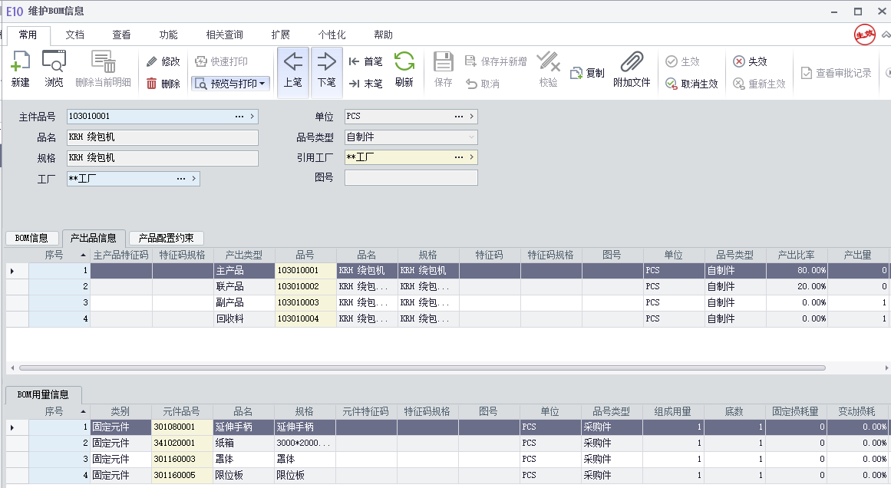
日常作业操作－维护产出品信息
作业目的：主件品号若启用多产出，可维护相关的产出信息
主件品号未启用多产出时，多产出信息页签内容只读，默认一笔主产品
产品类型有：主产品、联产品、副产品、回收料
主产品和联产品的产出比率之和需等于1

Slide 43
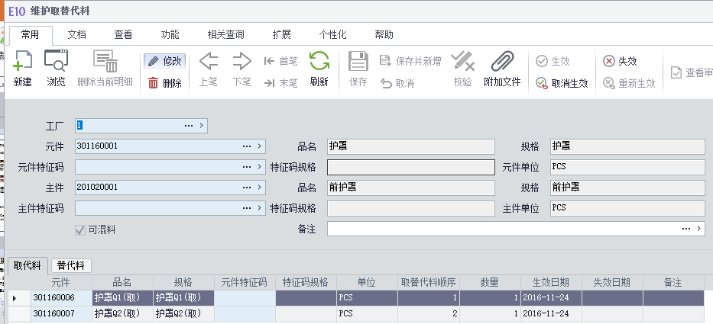
日常作业操作－维护取替代料
作业目的：建立品号的取替代关系， 开立工单或计划展开时若料件的可用库存量不足时可按取替代优先顺序自动生成需求料件的用量,增加料件使用弹性,避免生成缺料及库存虚增状况
取替代品号的粒度到特征码等级
如果主件为空，表示万用取替代
单身分为取代和替代两个页签，各自维护对应料件
用“可混料”来标记生产中主料和取替代料是否可以混合，计划和工单会根据此信息展开

Slide 44
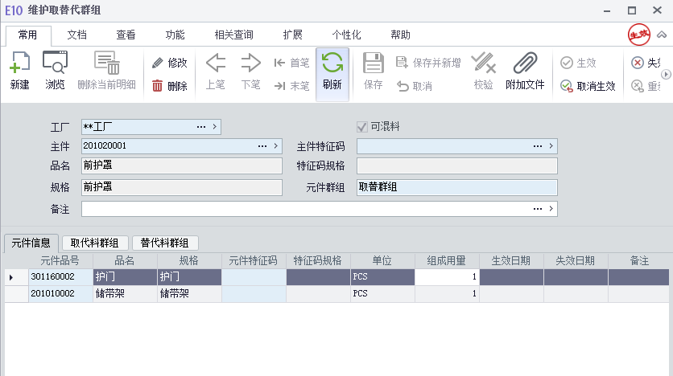
日常作业操作－维护取替代群组
作业目的：取替代关系可以支持多个品号的组合之间进行取替代
建立元件群组与取替代群组，并建立直接的取替代关系
同一个元件在相同主件下不可存在于多个元件群组中

Slide 45
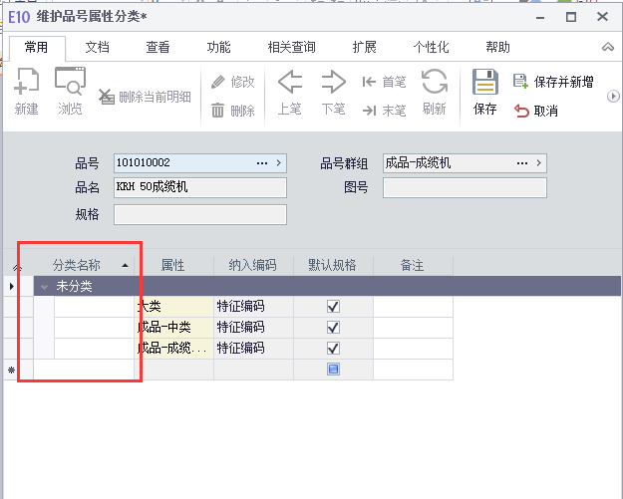
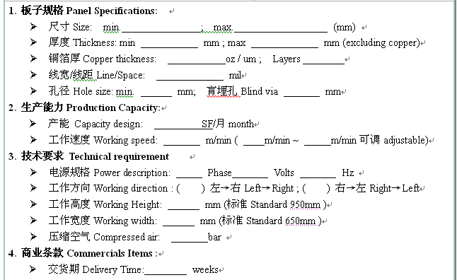
日常作业操作－维护品号属性分类
作业目的：对品号的属性项进行分组归类
启用特征码的品号才可以维护属性分类
将品号群组中的属性按产品特性做分组，便于后续产品配置
还可增加不存在于品号群组中的属性作为当前品号纳入特征流水编号的属性，
示例

Slide 46
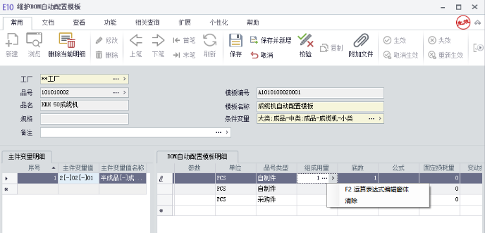
日常作业操作－维护BOM自动配置模板
作业目的：研发人员通过此作业建立主件与元件的自动配置模板，包括模板编号、名称，以及主件属性与元件品号、特征码等信息的对应关系。
模板是根据变量值来建立主件元件的关系，所以必须要先选择模板的主件品号以及条件变量
单身记录主件变量值和元件的对应关系用于产品配置时自动展开
元件的用量可以使用自定义公式(下一页)
可设置用量公式

Slide 47
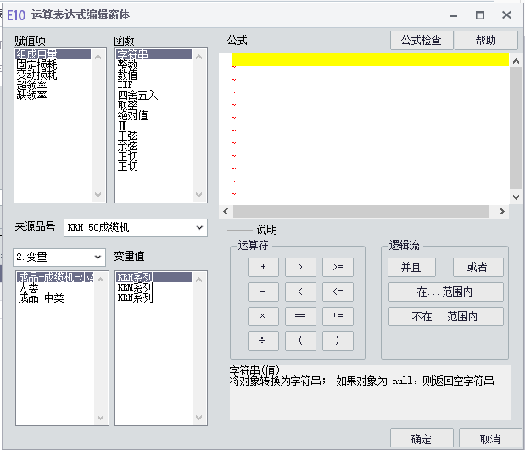
日常作业操作－维护BOM自动配置模板
自定义元件组成用量的公式
可包含品号变量值、常数、简单逻辑计算以及内置函数

Slide 48
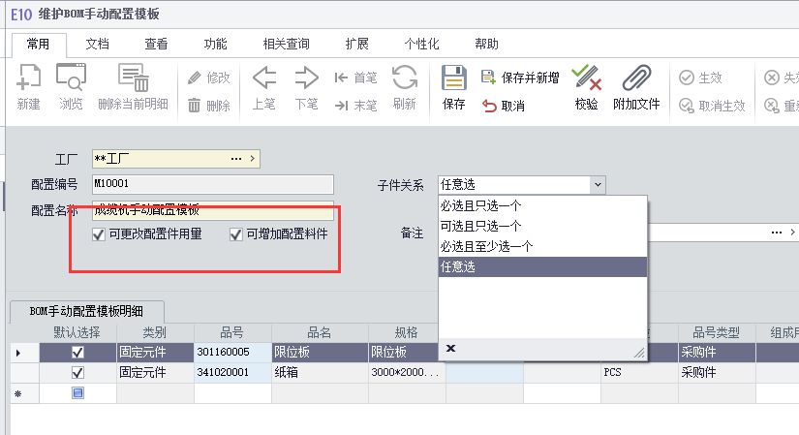
日常作业操作－维护BOM手动配置模板
作业目的：研发人员通过此作业建立可选配的手动配置模板，包括模板编号、名称，以及可选择的元件列表、用量、损耗等。
设定可更改配置用量与用料，满足企业业务需求,增加接单灵活性
通过子件关系决定可选配的规则
手动配置模板可以在不同主件下共用

Slide 49
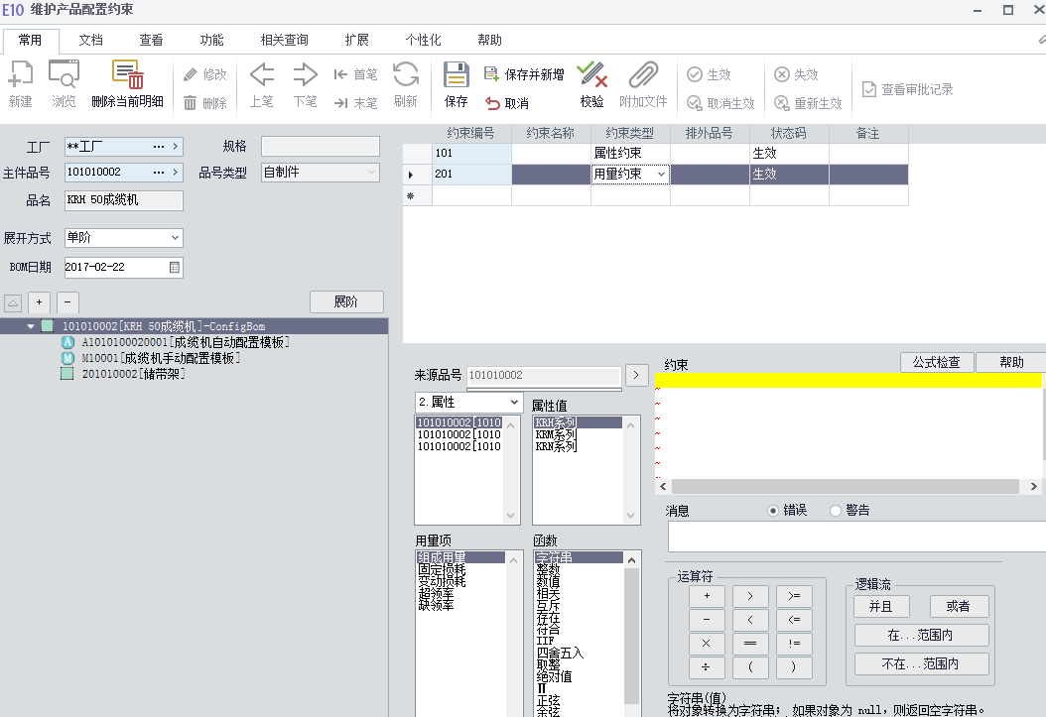
日常作业操作－维护产品配置约束
作业目的：当企业的配置产品各元件或属性间有反向约束限制关系时，可由研发工程人员通过此作业进行设置configBOM中跨阶层用料及用量的约束。以便后续实际产生客户BOM时能方便提示，自动控制。
针对一整棵BOM树进行约束规则的设定
可设定变量约束、料件约束以及用量约束3种
通过变量、变量值以及常用函数产生公式脚本并可定义提示信息

Slide 50
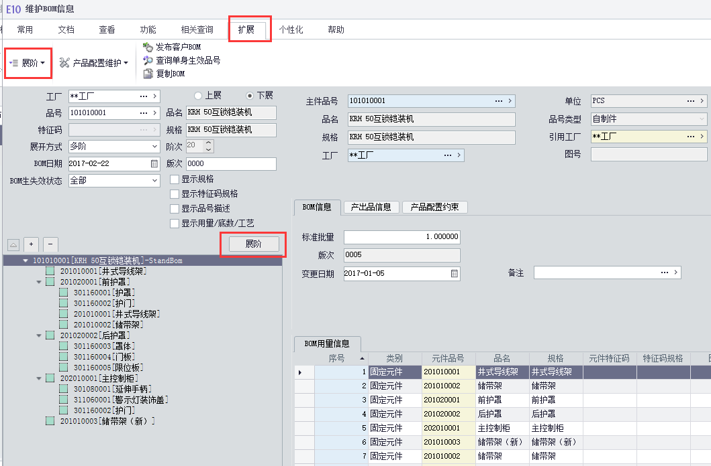
日常作业操作－BOM展阶查询
作业目的：将BOM的内容用树状结构显示出来
维护BOM信息的工具栏按钮“展阶”可以开启展阶画面
不同类型的元件用不同的图标显示，便于识别
可单阶、多阶、尾阶展开

Slide 51
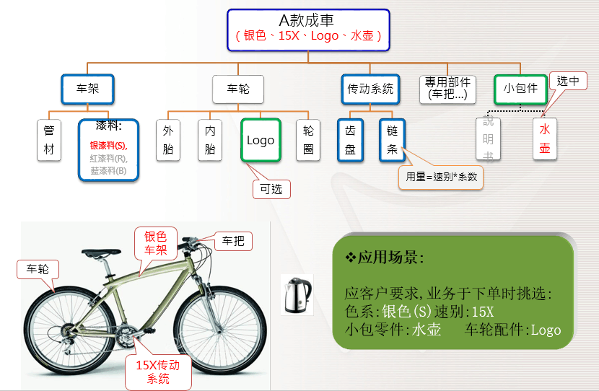
产品配置模拟流程-业务场景

Slide 52
日常作业操作－ 产品配置模拟流程
开始
特色:
1、用于ConfigBOM配置检查,也用于CustomerBOM生成。
2、可对套餐式和设计式产品配置。
3、自动校验产品配置的各项约束。
4、设计式自动生成品号新特征码。
5、自动做重复性检查，若之前已配置过相同结构产品，则无需再次产生基础资料(品号特征码、客户BOM)
给定变量值
模拟CustomerBOM
约束检查
重复性检查
生成特征码
生成CustomerBOM
预览CustomerBOM

Slide 53
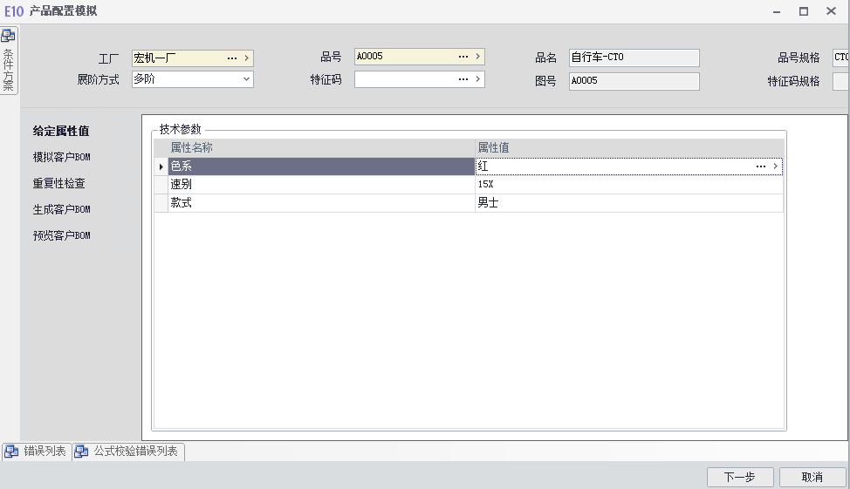
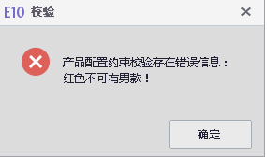
日常作业操作－产品配置模拟
作业目的：针对有配置模板的品号，可根据用户选择的属性值，安装模板内容自动展开BOM结果进行配置模拟并可产生CustomerBom以及特征码信息
画面中的属性项根据品号变量分类的内容动态产生
如果是事先定义特征码的品号，选择特征码后将自动带出各属性项的值
可在特征码栏位通过[F2复制已有特征码属性值]带出各属性值再进行修改，减少配置时用户输入属性值的工作量
输入属性值点击下一步时，如果属性值不符合配置约束的规则将提示错误信息

Slide 54
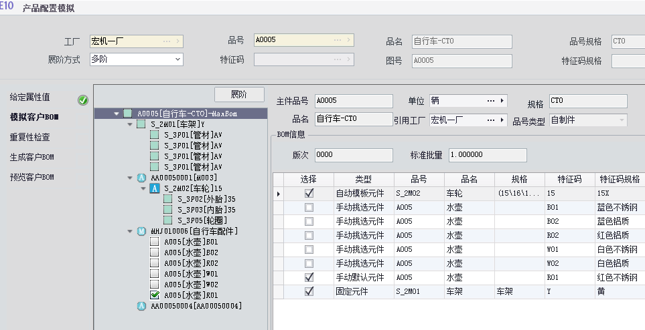
日常作业操作－产品配置模拟
以前端的属性值作为条件，根据自动模板的对应关系，找出符合条件的下阶元件
如果存在手动配置模板，则展开手动配置模板的单身明细供用户手工选择

Slide 55
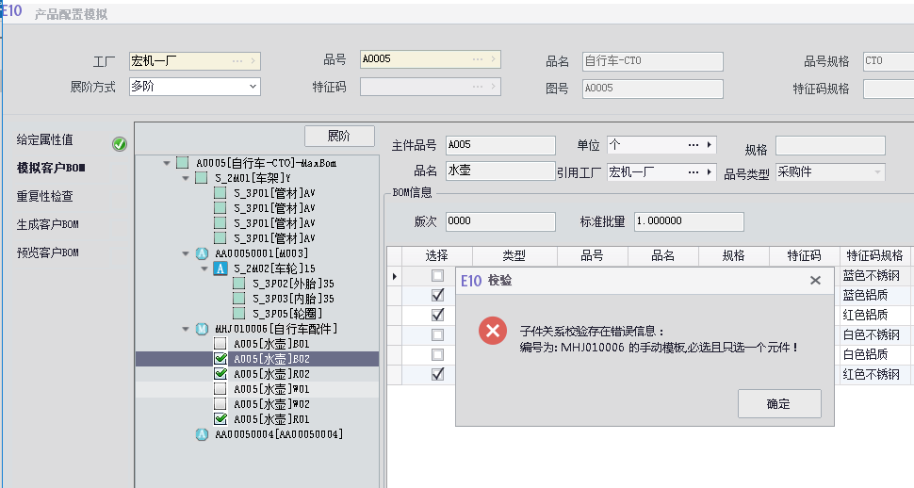
日常作业操作－产品配置模拟
在对手动模板内容进行选择时，将会受到子件关系的约束
产品配置约束中的料件约束也将提醒用户某些不可选择的料件

Slide 56
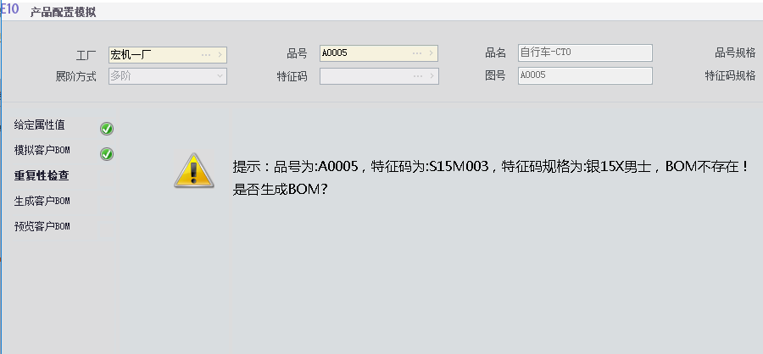
日常作业操作－产品配置模拟
通过约束检查后，系统会提醒用户当前的BOM是否存在，是否生成？

Slide 57
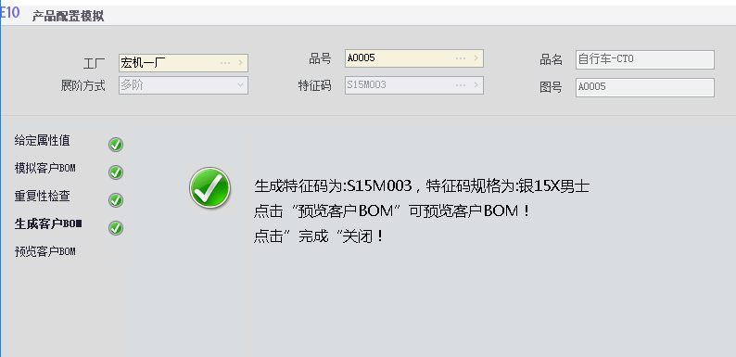
日常作业操作－产品配置模拟
确定后将会产生特征码以及CustomerBom信息

Slide 58
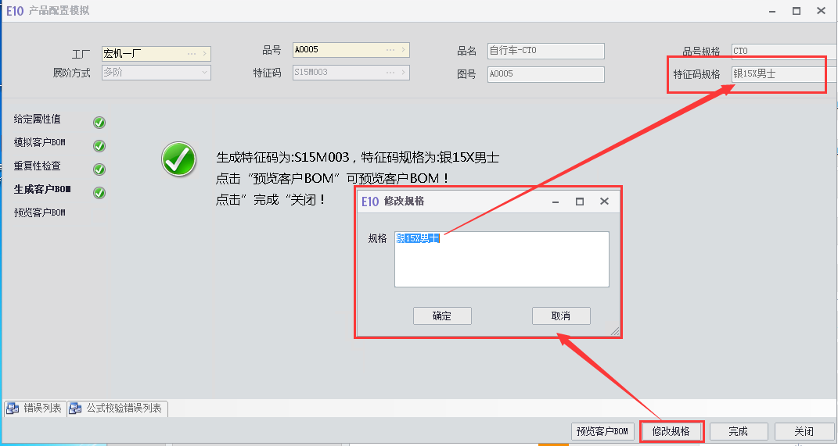
日常作业操作－产品配置模拟
生成后，可在此处对默认产生规格信息进行调整，点击”修改规格”按钮即可。

Slide 59
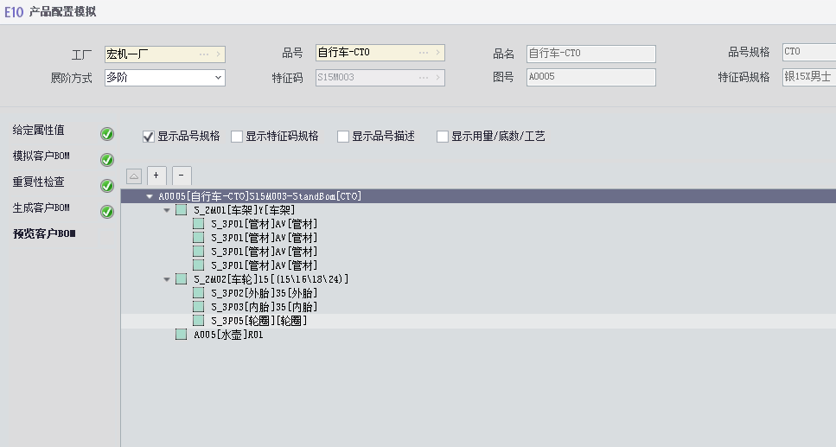
日常作业操作－产品配置模拟
通过预览功能查看已产生的CustomerBom信息

Slide 60
日常单据录入－品号成本模拟流程
品号成本模拟需求
维护模拟成本模版
维护品号模拟成本来源
计算模拟成本
BOM模拟成本报表
结束

Slide 61
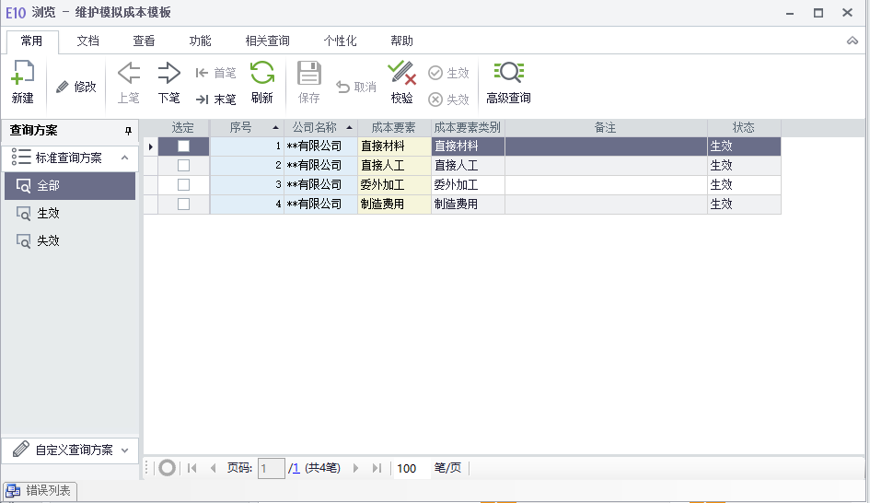
日常单据录入－维护模拟成本模板
作业目的：哪些成本要素会纳入模拟成本计算，在此作业规划。
在模拟成本模板维护且生效的成本要素，才会纳入模拟成本的计算。
数据一旦维护，不可删除，只可修改状态。

Slide 62
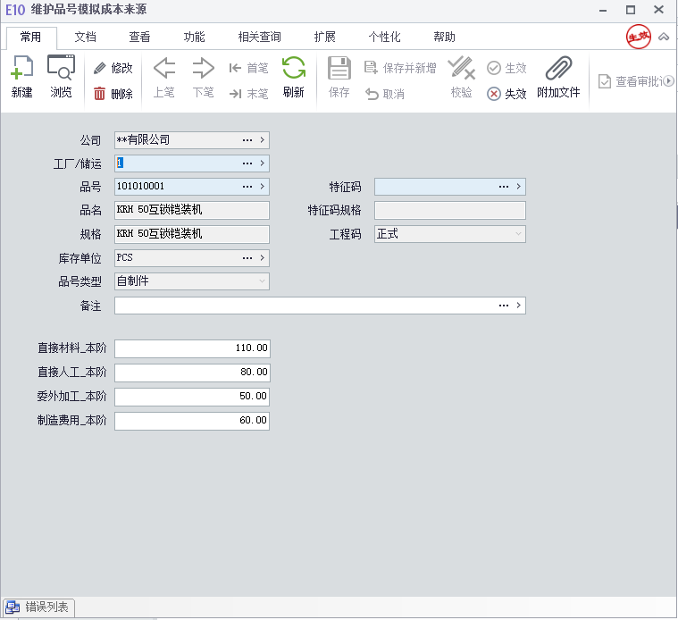
日常单据录入－维护品号模拟成本来源
作业目的：需要进行成本模拟的产成品、半成品和原材料，在本作业设置各成本要素下的模拟计算的成本。
品号类型：品号工厂维护的品号的类型。在做模拟成本计算时，会针对不同类型的品号做不同的处理。
成本的计算币种默认带本位币，不可修改。

Slide 63
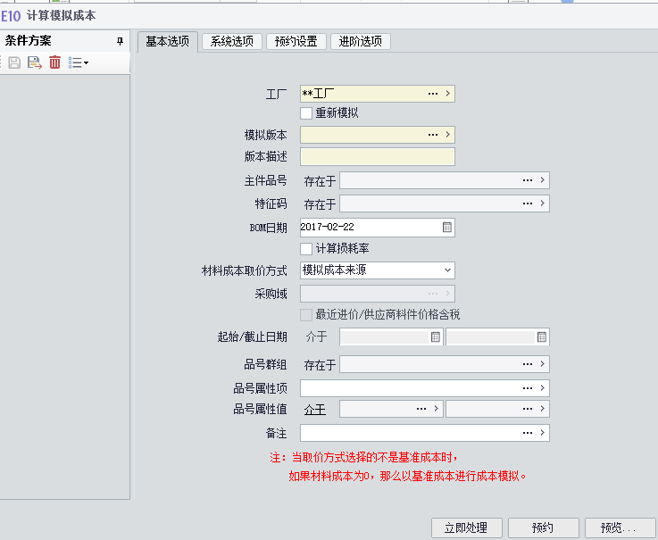
日常单据录入－计算模拟成本
作业目的：对主件品号，按照选择的成本取价方式，进行成本模拟计算。
工厂：计算模拟成本的组织。
重新模拟：成本有异动，需要重新计算成本时，可选择是否保留历史以作对照
模拟版本：本次成本模拟的版本号，同一工厂下同一品号模拟版本不可重复。
版本描述：对本次成本模拟进行描述。
主件品号：选择本次模拟成本计算的主件品号。
材料成本取价方式：
分为：1.最近进价，2.当前移动平均成本，3.模拟成本来源，4.供应商料件价格。

Slide 64
日常单据录入－计算模拟成本
材料成本取价方式：品号为采购件时，选择1.最近进价，系统会从到货单选取该采购件在所计算的工厂，最近的一笔已审核的到货单上的采购价格作为计算来源。2.当前移动平均成本，系统会取该采购件在当前系统时刻的移动平均成本作为计算来源。3.模拟成本来源，系统会取品号模拟成本来源作业维护的成本作为计算来源。4.供应商料件价格，系统会取该品号在供应商料件价格信息中最低的价格作为计算的来源。品号为委外加工件时，1.3.4.时，同采购件处理逻辑，选择2.当前移动平均成本，系统仍然取品号模拟成本来源作业维护的成本作为计算来源。品号为其他类型时，无论选择何种取价方式，都是取品号模拟成本来源作业维护的成本作为计算来源。
采购域：材料成本取价方式选择4.供应商料件价格时，需要确认对应的采购域。
最近进价/供应商料件价格含税：材料成本取价方式选择1.最近进价或者4.供应商料件价格时，是将含税价纳入计算还是未税价纳入计算。

Slide 65
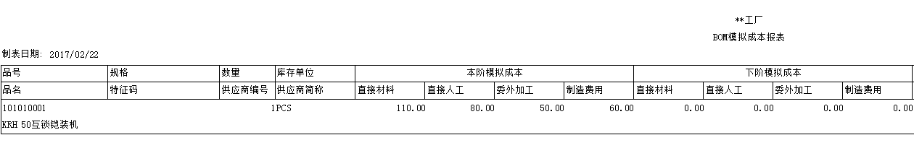
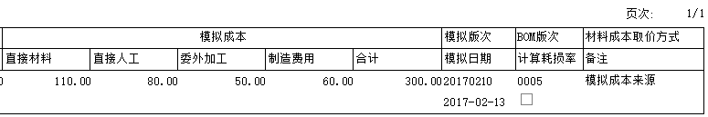
日常单据录入－BOM模拟成本报表
查看成本模拟的计算结果。
可以选择只查看主件品号。

Slide 66









多组织BOM设置—集中式与分布式管理模式
集中式管理(DCC)
共享BOM
_{BOM}
子厂
母厂
DCC
子厂
分布式管理
工厂独立BOM
_{BOM}
_{BOM}
_{BOM}
工厂一
工厂二
工厂三

Slide 67
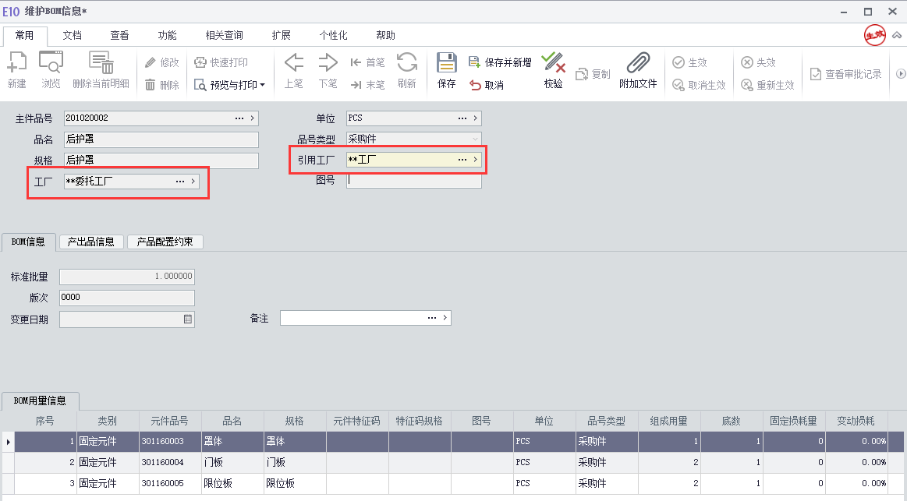
多组织BOM设置—集中共享BOM
BOM通过引用他厂，实现BOM集中共享
1.单身仅为只读,不可维护
2.可选单阶、多阶引用关系
3.产出品、取替代、自动配置模板、手动配置模板、产品约束规则均一并引用

Slide 68
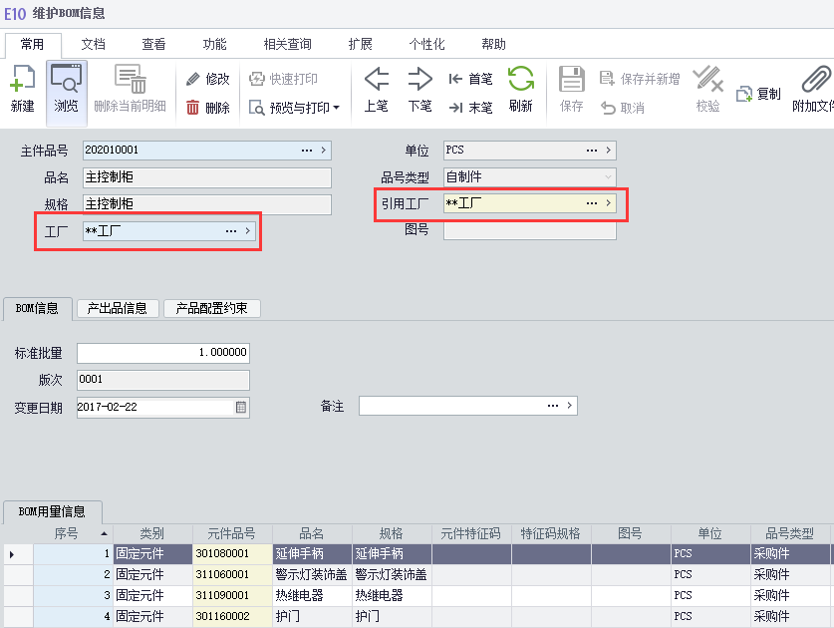
多组织BOM设置—分布独立BOM
各厂建立独立BOM，引用工厂DEF为所属组织工厂。
可通过BOM复制功能，提升维护效率

Slide 69
日常作业操作－工程变更流程
开始
维护ECR
原因分析维护
部门工作维护
附件维护
维护ECN
BOM变更维护
图纸变更维护
发布客户BOM
文件变更维护
部门工作维护
ECR维护
附件维护
维护BOM

Slide 70
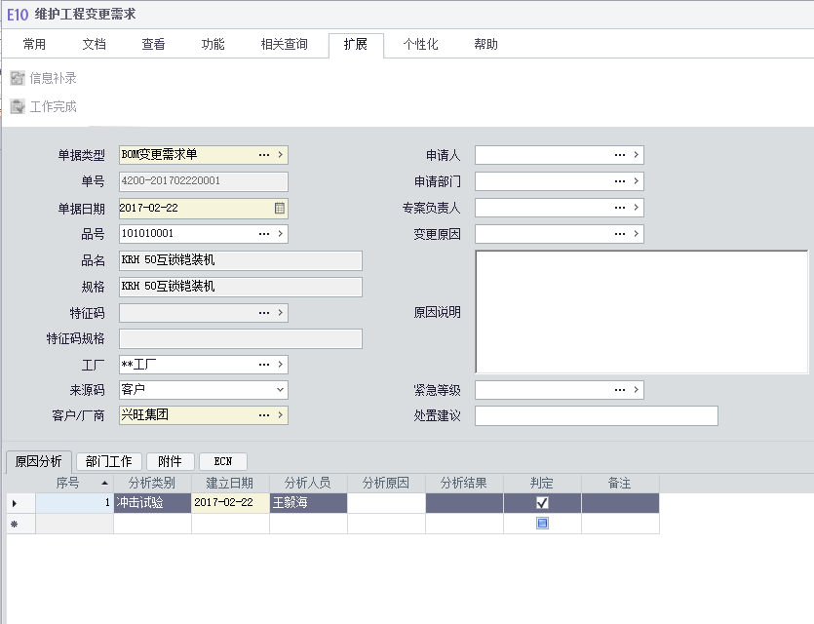
日常作业操作－维护工程变更需求
作业目的：记录产品改善建议需求，做为产品更改的依据。记录更改的零部件、变更原因、紧急等级及处理建议，经原因分析和判别后,进行产品变更设计
信息补录：对已审核的ECR补入原因分析/部门工作/附件信息。

Slide 71
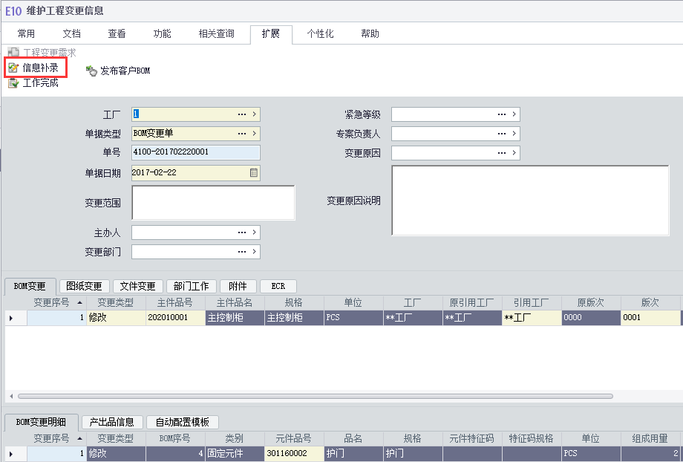
日常作业操作－维护工程变更信息
作业目的：建立产品工程变更零部件的相关信息，如产品BOM及相关图纸或作业标准等
建立ECN时，可选择来源的ECR单据
在单身选择需要变更的BOM主件信息
在子单身可对BOM元件、产出品及自动配置模板进行新增、失效变更
可维护图纸变更、文件变更、附件变更以及对后续工作的安排
信息补录：对已审核的ECN补入图纸变更/文件变更/部门工作/附件信息。

Slide 72
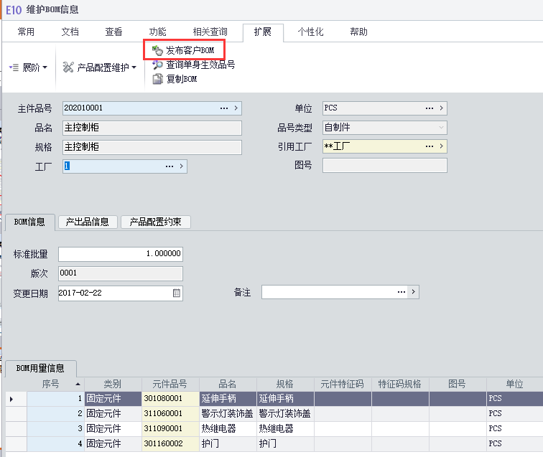
日常作业操作－发布客户BOM
作业目的：自动配置模板变更后，将变更内容应用到已生成的历史客户BOM中，使模型BOM与客户BOM保持同步。
工厂参数中选择“手动发布”时，通过菜单“发布客户BOM”功能，对选择的特征码进行同步变更（ECN中有相同菜单）
自动发布时，ECN审核的同时会同步对所有历史客户BOM做同步变更

Slide 73
日常作业操作－料件认可流程
开始
维护品号认可
维护品号通用信息
维护品号认可变更
请采购流程

Slide 74

日常作业操作－维护品号认可信息
作业目的：记录品号的料件认可信息
不可存在相同特征码、相同品牌、相同认可型号
相同特征码主要来源为true的只能存在一笔

Slide 75

日常作业操作－维护品号通用信息
维护品号认可信息后，品号信息中的认养检查会默认勾选。

Slide 76

日常作业操作－维护品号认可变更信息
作业目的：记录品号料件认可变更信息
变更不可撤销，如有调整，需重新变更
变更信息会更新到品号认可信息中

Slide 77

日常作业操作－维护请购单
作业目的：维护请购单信息
请采购进货处理时，单据会自动确认采购品号的品牌信息、认可文号
请购时还可提供建议供应商供参考

Slide 78
内容大纲
系统概述
系统主作业流程说明
基础资料准备
日常作业操作
管理报表应用说明
期初开账资料准备说明
实例操作讲解

Slide 79
管理报表明细
BOM用量清单(单阶/多阶/尾阶)
BOM用途清单(单阶/多阶/尾阶)
部门工作追踪表
BOM结构对比表
BOM模拟成本分析表

Slide 80


BOM用量清单(单阶/多阶/尾阶)
作业目的：以单阶/多阶/尾阶方式向下展开BOM的内容,可以查看元件用量信息.并可同时查看取替代、多产出信息以及料件认可信息。

Slide 81


BOM用途清单(单阶/多阶/尾阶)
作业目的：以单阶/多阶/尾阶方式向上追溯主件信息，可以查看品号在BOM中用途信息.并可同时查看取替代信息。

Slide 82


部门工作追踪表
作业目的：工厂变更需求提交后，需安排后续各相关部门的工作内容以及预计工期，通过此报表可跟踪工作的完成进度。

Slide 83


BOM结构对比表
作业目的：可以对比两个BOM主件中不同元件品号或相同主件品号不同特征码的用料差异。可选择单阶或尾阶对比。

Slide 84


BOM模拟成本分析表
作业目的：允许选择多个模拟维度进行模拟，并对结果进行对比分析

Slide 85
内容大纲
系统概述
系统主作业流程说明
基础资料准备
日常作业操作
管理报表应用说明
期初开账资料准备说明
实例操作讲解

Slide 86
期初开帐资料准备说明
维护企业的产品结构信息—维护BOM
准备企业的产品配置模型—维护自动配置模板、维护手动配置模板
建立产品配置的约束规则—维护产品配置约束

Slide 87
内容大纲
系统概述
系统主作业流程说明
基础资料准备
日常作业操作
管理报表应用说明
期初开账资料准备说明
实例操作讲解

Slide 88

谢谢!

